Slide 1
program ANALISIS regresi linear

Slide 2
librarIES
Pandas
Numpy
Statsmodels
Sklearn
Seaborn

Slide 3
LANGKAH-LANGKAH
Import Library
Load dataset
Analisis Korelasi
Estimasi Parameter
Uji Asumsi Residual

Slide 4
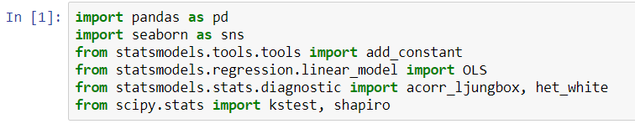
IMPORT LIBRARIES

Slide 5
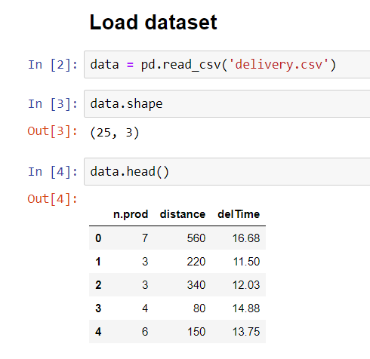
LOAD DATASET

Slide 6
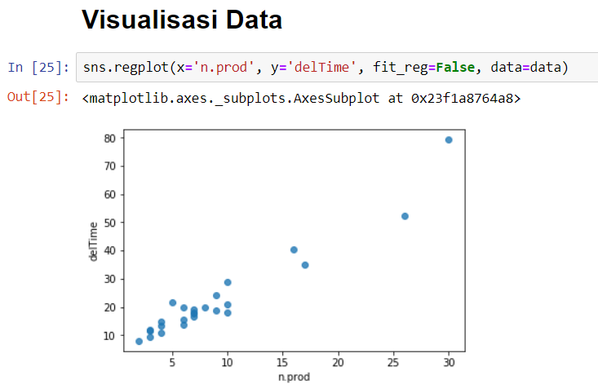
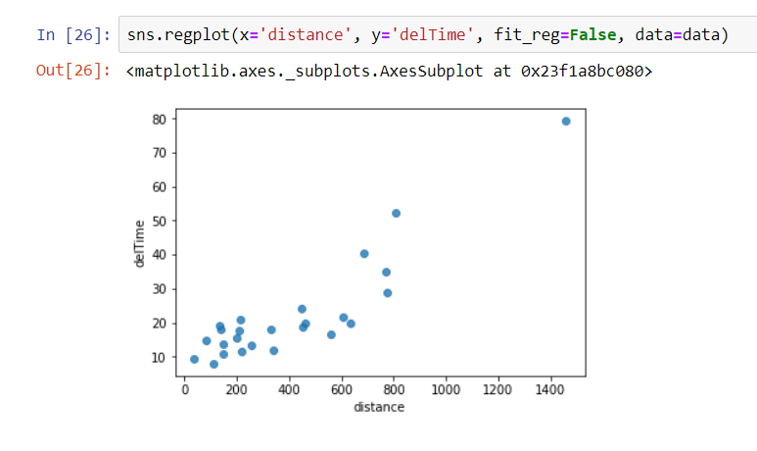
VISUALISASI DATA

Slide 7
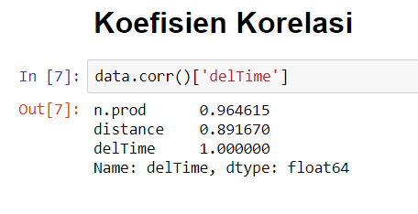
Koefisien kolerasi
Variable predictor memiliki korelasi yang tinggi

Slide 8

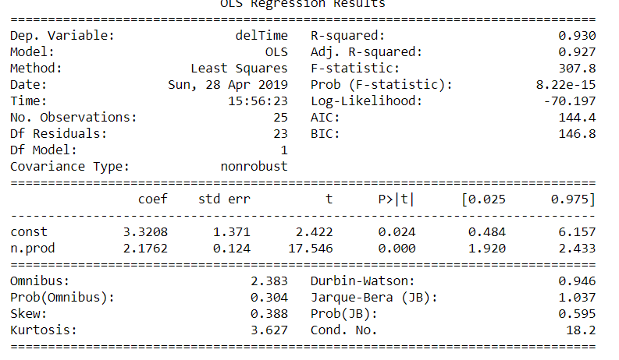
Menambahkan constant dan menghitung estimasi parameter model dengan satu variable
Signifikan p<0,05 = ada pengaruh terhadap variable dependensi

Slide 9
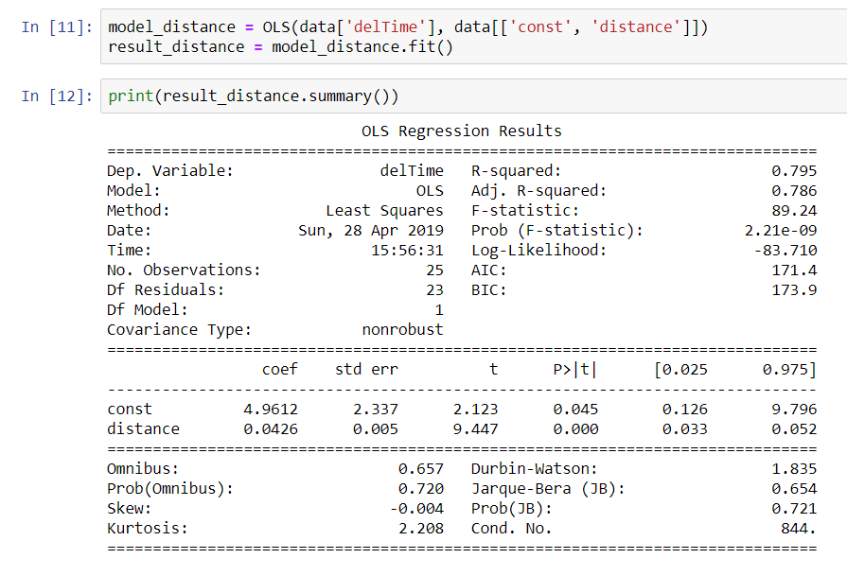
Signifikan p<0,05 = ada pengaruh terhadap variable dependensi

Slide 10
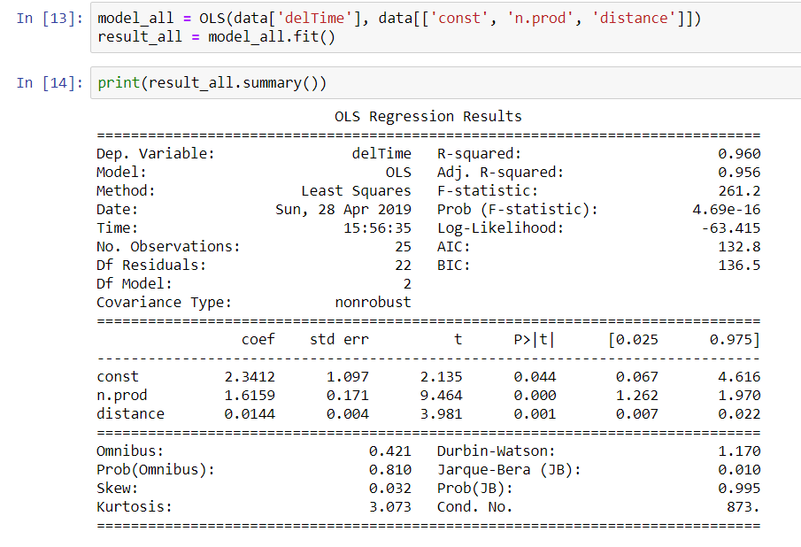
Estimasi parameter model dengan dua variable

Slide 11
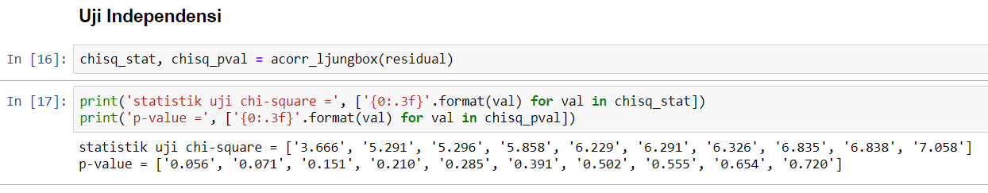
Uji ASUMSI independensi
P-value >0.05 asumsi independensi terpenuhi

Slide 12
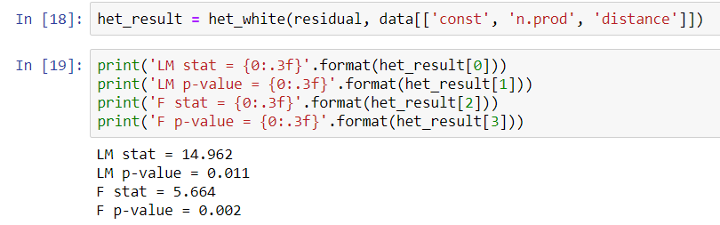
Uji Heteroskedastisitas
P-value<0,05 terdapat kasus heteroskedastisitas(tidak seragam)

Slide 13
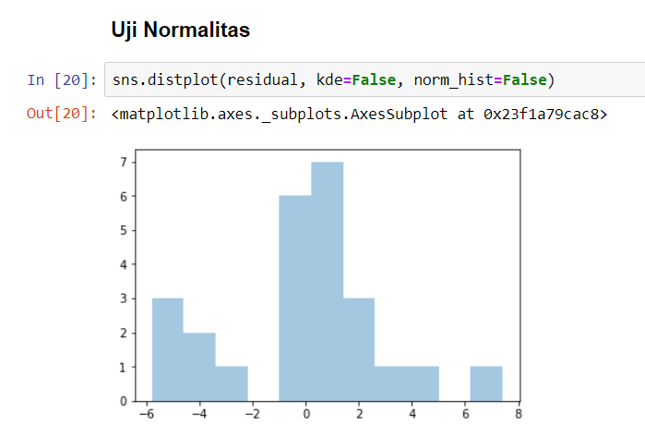
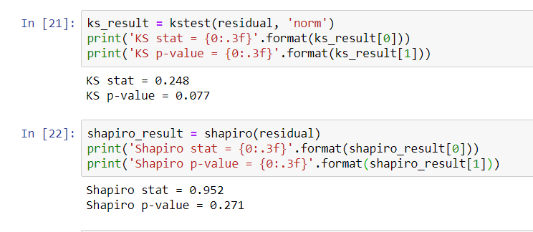
UJI NORMALITAS
P-value>0,05 Asumsi normalitas terpenuhi

Slide 14
Penerapan ai pada atlit
Banyak atlit olympic sudah menggunakan Artificial Intelligence (AI) untuk meningkatkan performa mereka, AI adalah komputer yang di program untuk meniru fungsi manusia seperti belajar dan memecahkan masalah.
Atlit seperti atlit tennis membutuhkan pelatih untuk memberikan mereka arahan tentang bagaimana mereka bisa meningkatkan performa mereka, menemukan kesalah yang mungkin mereka lakukan dan menonton ulang pertandingan dengan efisien untuk mencari kesalahan yang mungkin terjadi. Dan para pelatih menggunakan alat yang bisa digunakan ketika atlit mereka berlatih untuk mendapatkan data dari para atlit. Alat ini memiliki sensor elektrik, seperti pengukur kecepatan dan gyroscope, yang dimana memberikan informasi pergerakan. Contohnya alat yang digunakan di pergelangan tangan untuk mengumpulkan data untuk forehand shot.
Machine learning yang juga adalah AI, dapat membantu dalam hal pengumpulan data, machine learning dapat belajar dari kejadian dan kondisi yang muncul untuk mengidentifikasi faktor yang berpengaruh pada pengumpulan data. Machine learning dapat menyimpulkan peristiwa apa yang sedang terjadi dengan data yang didapatkan. AI membantu kita memproses data statistik yang sangat banyak dengan usaha yang lebih sedikit. Dan AI dapat mengidentifikasi faktor yang mempengaruhi performa yang mungkin tidak dapat manusia deteksi.
Walaupun machine learning bisa sangat efektif, akan tetapi machine learning memiliki tantangan tersendiri. AI tidak akan bisa akurat 100% tanpa pengumpulan data yang sangat banyak. Data yang mungkin diperlukan untuk mencapai 100% akurat adalah ribuan data, mengumpulkan data sebanyak itu tidak mudah jika dilakukan secara manual. Tetapi memulai dengan data yang sedikit dan melatih model machine learning secara terus menerus dapat meningkatkan ke-akuratan dalam pengumpulan data.
dengan data yang telah didapat dan dengan menyatukan AI dengan aplikasi smartphone, para atlit dapat menentukan apa yang bisa mereka lakukan untuk meningkatkan performa dan membantu mereka untuk menjadi yang terbaik.

